Slide 1
CrackBot AI
인간의 한계를 넘는 AI 정밀 점검 시스템
스마트폰 사진 한 장으로 건축물 균열을 탐지하고, 안전등급(A~E)까지 자동 산정하는 저비용 AI 안전점검 서비스
2026 ICT 한이음 드림업 · 3인 팀 · 2026.04.29~07.02
김준우

Slide 2
목차
Table of Contents
1
프로젝트 개요
5
시스템 아키텍처
2
문제 정의·모티브
6
핵심 구현·데모
3
주요 기능
7
트러블슈팅
4
기술 스택
8
성과·배운점

Slide 3
프로젝트 개요
기간 | 2026.04.29~07.02
인원 | 4명
소속 | 2026 ICT 한이음 드림업
GitHub | SqurareEgg/CrackBot
김준우(본인) | 백엔드·프론트엔드·인프라 전체
김민규 | AI 모델링(YOLOv8)
김광훈 | 기획·문서화 → PM 겸 하드웨어 대응
김태훈 | 하드웨어 담당 → 중도 이탈
본인 기여도: 백엔드·프론트엔드·인프라 전 영역 설계·구현 (담당 모듈 기준 100%), 4인 중 코드 분량 기준 약 50~60%

Slide 4
문제 정의 · 모티브
• 40년 넘은 노후 건물이 갑작스레 붕괴하는 사고가 이어지며 노후 건축물 안전에 대한 불안감 확대
• 건축물관리법 개정으로 안전점검이 의무화됐지만, 예산·인력 부족한 소규모 노후 건물은 사각지대
• 기존 점검은 사진 촬영+수기 기록 방식이라 결함 탐지~보고서 작성까지 최대 1주일 소요
• 국내 건축물 중 30년 이상 노후 건축물 약 45%
→ 고가 전문 장비 없이 스마트폰 사진 + AI만으로 균열 탐지~등급 판정~보고서 생성을 원스톱 처리하는 저비용 서비스를 목표로 설정

Slide 5
주요 기능
🏢
🔍
📊
📄
🔐
계층 구조 관리
AI 균열 자동 탐지
안전등급 자동 산정
보고서 자동 생성
JWT 인증
건물 → 점검 프로젝트 → 구역(zone)
YOLOv8 기반 바운딩박스·신뢰도·심각도·너비 반환
균열 폭(mm) 기준 A~E 등급
PDF/DOCX 비동기 생성
Access 30분 / Refresh 7일

Slide 6









기술 스택
React 18
Vite
FastAPI
Python
YOLOv8
SQLite
Docker
Nginx
JWT
왜 이 기술인가
• YOLOv8 — Faster R-CNN과 비교 검토 후, 실시간성과 학습 효율을 고려해 채택
• SQLite — 설계 문서상 PostgreSQL을 명시했지만, 배포 단순화를 우선해 최종 채택 (확장성은 향후 과제)
• FastAPI BackgroundTasks — 설계 단계 Celery 비동기 큐 검토 후, 인프라 단순화를 위해 축소 적용

Slide 7
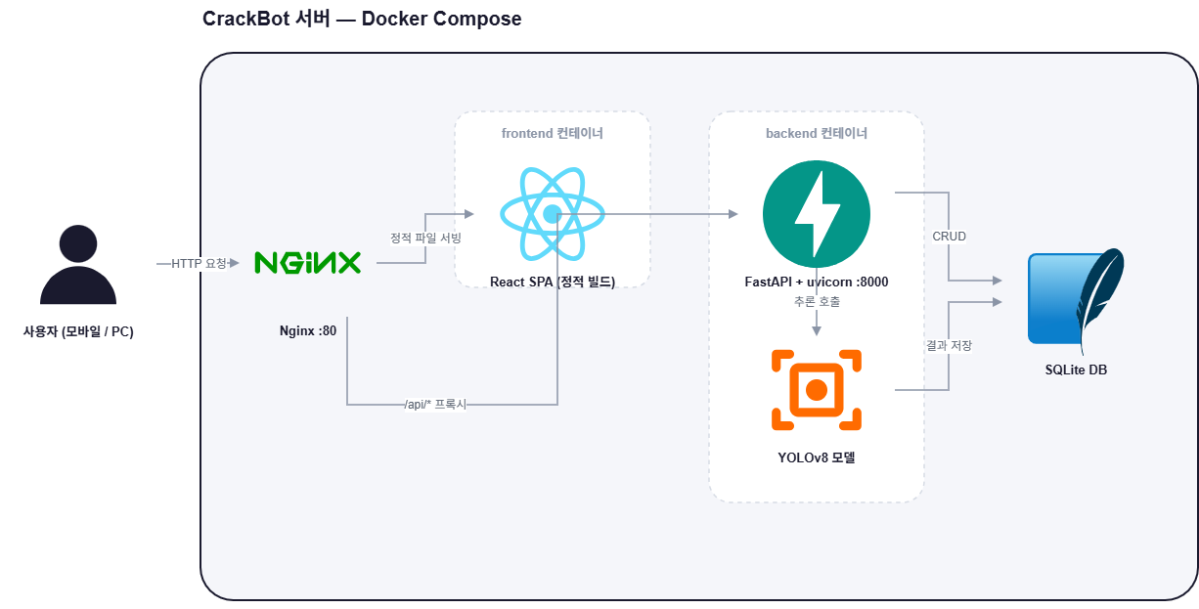
시스템 아키텍처
• Docker Compose로 backend(FastAPI+uvicorn)·frontend(nginx+React 정적파일) 컨테이너 단일 명령 배포
• API 라우터 6개(auth/buildings/dev/photos/projects/reports) · SQLAlchemy 모델 5개 · 서비스 모듈 4개
• [DevOps & Test] Docker Compose로 배포 자동화. 테스트 코드는 기초 수준만 있고 유닛/통합/E2E 테스트는 없음

Slide 8
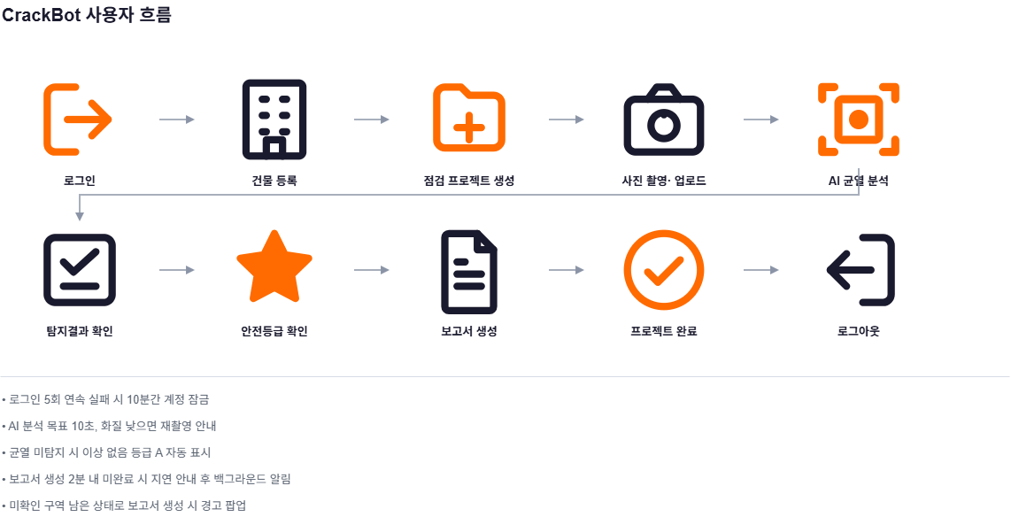
사용자 흐름 · 예외처리 설계 (화면설계서 기준)

Slide 9
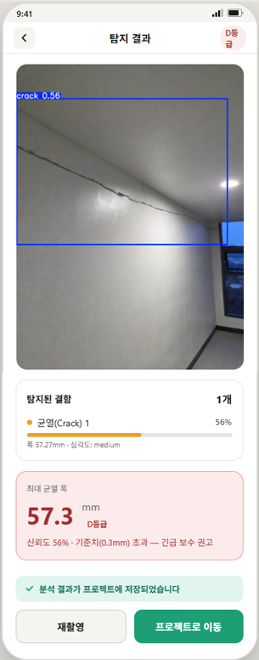
기능 딥다이브 — AI 균열 자동 탐지
사진 한 장에서 균열을 탐지해 심각도·폭(mm)까지 함께 반환하는 핵심 파이프라인
def run_detection(image_bytes, filename):
img = decode(image_bytes) # RGB→BGR
model = get_model() # YOLOv8
results = model(img)[0]
for box in results.boxes:
conf = float(box.conf[0])
severity = _confidence_to_severity(conf)
width_mm = min(w, h) * 0.1 # px→mm
annotated = results.plot()
return {'detections': ..., 'count': ...}
[ 실제 화면 스크린샷 삽입 ]
(균열 탐지 바운딩박스 오버레이)
YOLOv8n을 Roboflow 균열 데이터셋(1,350장)으로 전이학습, mAP50 0.86 / CPU 기준 평균 50ms/장. confidence로 critical/high/medium/low 4단계 심각도 분류.

Slide 10
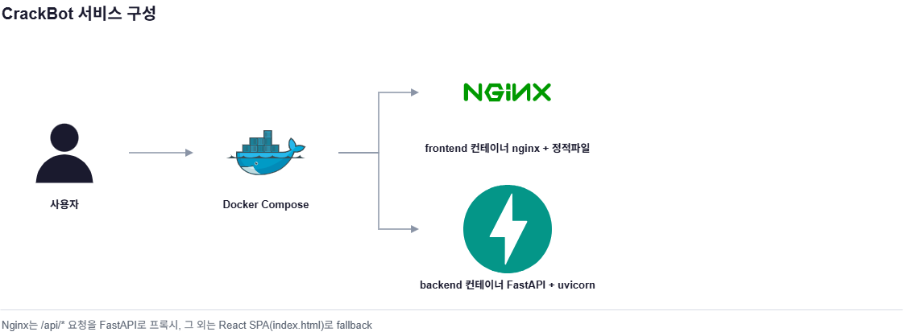
서비스 아키텍처 (배포·인프라 관점)

Slide 11
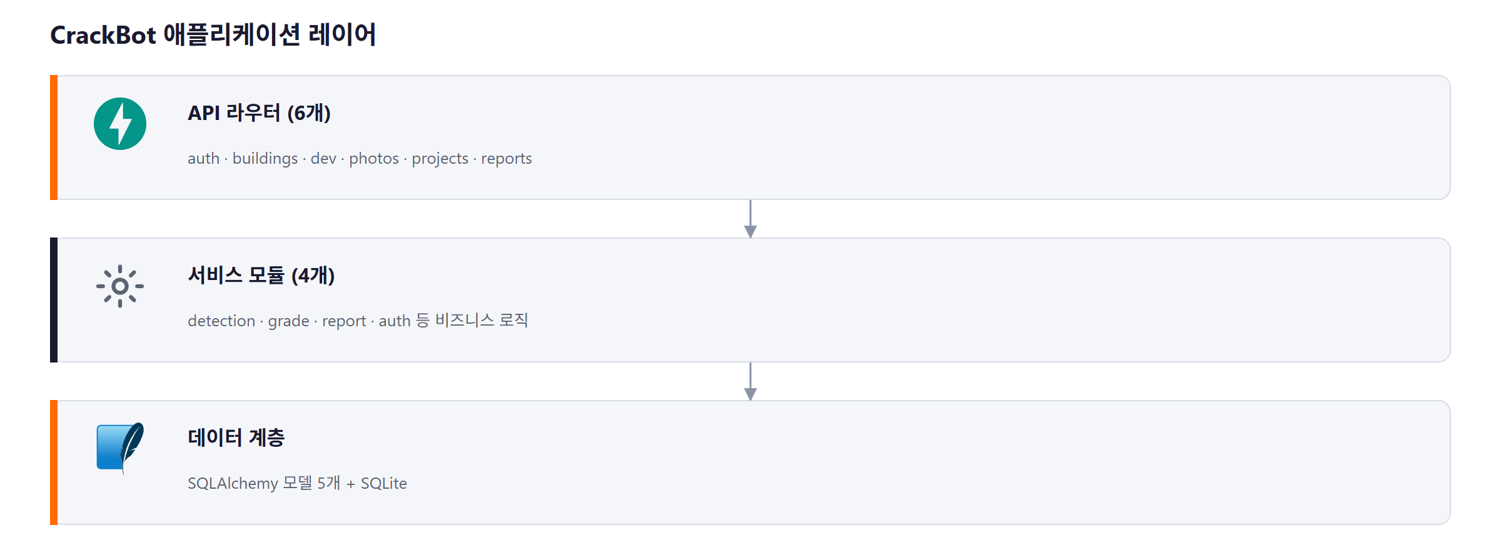
애플리케이션 아키텍처 (레이어 관점)

Slide 12
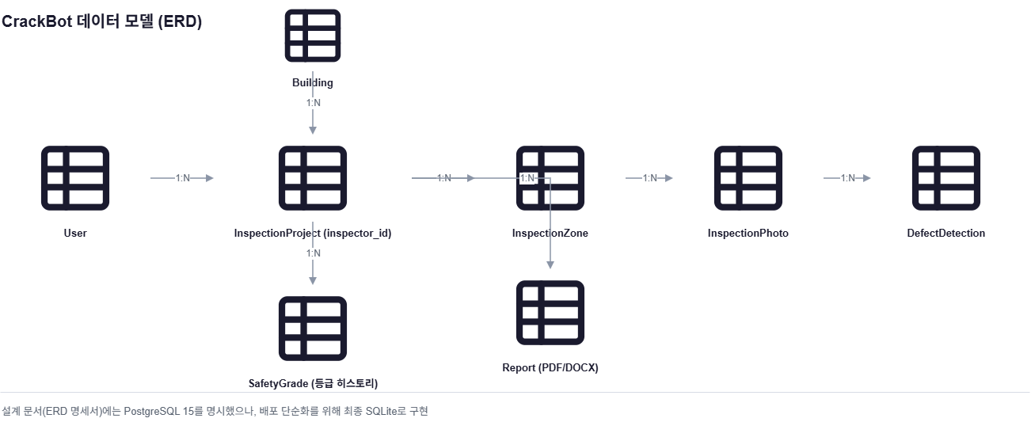
데이터베이스 설계 (ERD)

Slide 13
트러블슈팅
1) 보고서 생성이 더미 데이터로만 동작하던 문제 발견부터 실제 렌더링 전환까지
문제
원인
해결
PDF/DOCX 보고서가 더미로만 생성됨
reportlab·python-docx 연동 미완성
실제 렌더링 + BackgroundTasks 비동기 처리, 상태 폴링
2) 프로젝트/보고서 목록 조회 API 지연 발견부터 쿼리 최적화까지
문제
원인
해결
목록 조회 API 지연
N+1 쿼리
SQLAlchemy joinedload() 적용 (정확한 개선 수치는 미측정)

Slide 14
성과 · 배운점
성과 / 안 된 것
배운점
• 전체 기능 87% 완료 시점 기준, 핵심 워크플로우 정상 동작 확인
• YOLOv8n 커스텀 학습 모델 mAP50 0.86, 평균 추론 속도 약 50ms/장
• 안 된 것: RBAC 라우터 검증 없음, AWS S3는 뼈대만, CORS 전체 허용, 테스트 코드 부재
• 4인 팀에서 백엔드·인프라를 전담하며 제가 설계한 API가 팀원의 YOLO 모델·프론트엔드와 맞물려야 한다는 책임감을 느낌
• 하드웨어 담당 팀원 이탈이라는 변수 앞에서, 남은 역량으로 스코프를 재조정하는 것도 프로젝트 관리의 일부라는 것을 배움

Slide 15
감사합니다
GitHub: github.com/SqurareEgg/CrackBot
이메일: kjw5262@naver.com

